Slide 1

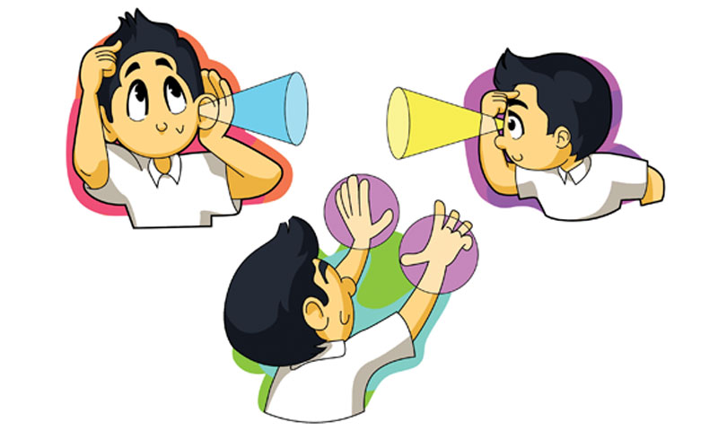
Öğrenme stİLLERİ

Slide 2

ÖĞRENME STİLİ NEDİR ?

Slide 3
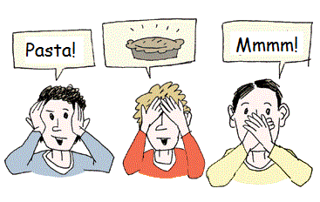
Her öğrencinin en iyi öğrendiği yol,
Onun Öğrenme Stilidir…

Slide 4


Slide 5
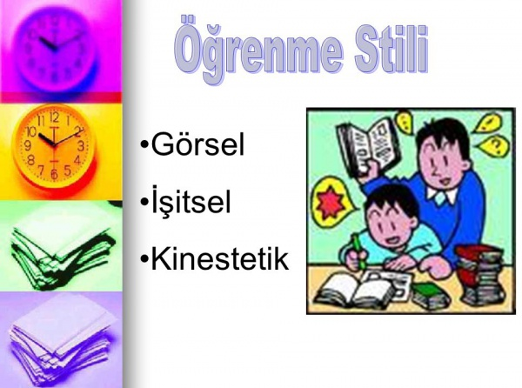
3 TEMEL ÖĞRENME STİLİ VAR

Slide 6
GÖRSELLER
Genellikle düzenli ve titizdirler,
Karışıklık ve dağınıklıktan rahatsız olurlar.
Önce çalışma ortamlarını kendilerine göre düzenlerler, sonra çalışmaya başlarlar.
Görüntüyle, bir şeylerin nasıl göründüğü ile ilgilenirler.
Resimleri, şekilleri hafızaya daha iyi kaydederler ve daha kolay hatırlarlar.
Duyduklarını hafızada tutamazlar. Sözel bilgileri iyi hatırlayamazlar.
Görerek ve okuyarak öğrenmeyi severler. Renkli Tablolardan ya da şekillerden hoşlanırlar.
Hızlı çalıştıkları için erken anlama sorunu yaşarlar
Ders çalışırken ve sınavda bir an önce bitirmek isterler
Telaşlı ve acelecidirler.
En belirgin ilgi alanları matematiktir.

Slide 7

İŞİTSELLER
Okumaktansa dinlemeyi tercih ederler.
En iyi dinleyerek öğrenirler.
Kolay ezberler ve işittiklerini hatırlarlar.
Düşündükleri zaman gözlerini yanlarına doğru kaydırırlar.
Gürültü kolaylıkla dikkatlerini dağıtabilir, gürültüden çok rahatsız olurlar.
Kendi kendilerine sessizce konuşurlar ve bunu yaparken bazen dudaklarını kıpırdatırlar.
Söylenen şeyleri kolaylıkla si­ze tekrar edebilirler.
Sohbet etmeyi,birileri ile çalışmayı severler.
Genellikle müzik­ten ve telefonda konuşmaktan hoşlanırlar.

Slide 8
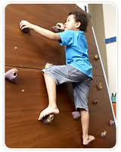
KİNESTETİKLER
Sürekli hareket halindedirler. Uzun süre oturamazlar.
Yavaş ve az konuşurlar.
Öğrenecekleri şeylerle temas kurarak öğrenirler.
Yapılanı hatırlarlar. Taklit ederek ve deneyerek öğrenirler.
Farkında olmadan insanlara dokunmaya yatkındırlar.
Düşünürken aşağıya ve sağa bakma eğilimindedirler.
Hareket içeren etkinlikleri severler. Dans etmeyi, koşmayı, yüzmeyi vb..
Tokalaşmayı, omza dokunmayı, sarılmayı severler.
Duygularını çabuk belli ederler.
Çeşitli spor ve danslarla uğraşmayı severler. Yarışmalardan ve maceradan hoşlanırlar.

Slide 9

BAŞARIYI ARTTIRMADA
ÖĞRENME STİLLERİNİN ROLÜ

Slide 10
Öğrenme stilini bilmek, öğrencinin öğrenme ortamlarından daha etkili yararlanmasına yardımcı olur.
Öğrenme stiline uygun ders çalışmak tam öğrenmeyi, daha hızlı, pratik öğrenmeyi sağlar.
Öğrencinin öğrenme stilini belirleyerek gerekli düzenlemeleri yapması başarısını arttırır !!!

Slide 11


Öğrenme stİLLERİNE GÖRE
DERS ÇALIŞMA YOLLARI

Slide 12
GÖRSELLER
NASIL DERS ÇALIŞMALI ?
Derli toplu, karışık ve kalabalık olmayan,
Sessiz bir çalışma ortamında çalışmalı
Şemalar, şekiller, grafikler çizerek çalışmalı
Yazarken renkli kalemler kullanmalı, okurken önemli konuların altını renkli kalemler veya fosforlu kalemle çizmeli
Ders dinlerken mutlaka not tutmalı
Konularla ilgili önemli noktaları anahtar kelimeleri defterine not etmeli
Çalışırken hızlı çalışmamalı, ayrıntılara dikkat etmeli
Okurken önemli yerlerin altını çizmeli ,daha dikkatli olmaya özen göstermeli

Slide 13

Bellekte tutulması gerekenler için görsel hatırlatma notları hazırlamalı
Matematik gibi sayısal konular için, anladığını kısa cümle ya da birkaç söz halinde yazmalı,
Ayrıca kitapların kenarlarına bir bakışta o bölümü ona hatırlatacak kendisine özgü sembol ve resimler çizebilir.

Slide 14
İŞİTSELLER
NASIL DERS ÇALIŞMALI ?
Derse iyi odaklanmalı,öğretmeni iyi dinlemeli
Sessiz bir ortamda çalışmalı
Mümkünse arkadaş grupları ile çalışmalı ya da bir çalışma arkadaşı bulmalı.
Konuları tekrar ederken yüksek sesle okumalı. Çalıştığı konuları birine anlatmalı
Derste önemli yerlerin altını renkli kalemle çizip, kısa notlar almalı
Ses kayıt cihazı kullanabilir. Kaydettiklerini dinleyerek sınava hazırlanabilir.
Bellekte tutulması gereken bilgiler (tarih, isimler, yer adları vb.) için çeşitli melodiler yapılması öğrenmeyi kolaylaştırır. Bu melodilerin komik, saçma ya da çılgınca olması akılda kalmasına daha da faydalı olacaktır.

Slide 15
Basamaklı bir şekilde öğrenmeleri gereken şeyleri sıralı bir şekilde yazıp yüksek ses ile söyleyerek şarkılara dönüştürebilir.
Matematik ve sayısal konular için; yeni konuları (sesli) konuşarak kendine anlatarak çalışabilir. Problemi kendi sözcükleri ile ifade edebilir. Problemleri çözerken aklından geçenleri sesli anlatabilir

Slide 16
KİNESTETİKLER
NASIL DERS ÇALIŞMALI ?
Derse konsantre olabilmek için ön sıralara oturabilir.
Ders çalışırken öğrenmeyi kolaylaştırmak için, elinde kitap ya da kartlarla ileri geri yürüyüp, yüksek sesle okuyabilir.
Çalışırken mutlaka ara vermeli, aralıksız çalışmamalı
Çalıştıkları konuların mutlaka özetini çıkarmalı
Şekil ve şemaları mutlaka kendileri yeniden çizmeli
Çalışırken kendi istediği yerde ve istediği şekilde çalışmalı
Öğrendiklerini hatırlatacak kısa notlar tutmalı

Slide 17

Hangi öğrenme stiline sahip olursanız olun,
Başarılı olmak için;
1.Dersi iyi dinleyin .Dersi derste halledin.
2.Ertesi günün konularına mutlaka göz atarak okula gelin.
3.Düzenli tekrar yapın.
4.Öğrendiklerinizle ilgili
mutlaka soru çözün..
BAŞARI TESADÜF DEĞİLDİR!!!

